Slide 1
Sociologie rodiny
2. 4. 2015

Slide 2
Ad rozvody
"Přehodnocuji svůj život. Myslím, že je nezbytné se čas od času, nejen v práci, ale i v soukromí, zastavit, uvědomit si, co doopravdy chcete, co v denním kolotoči můžete nechtěně přehlížet. A i když je to kruté, nemilosrdně zjistit, jak se věci ve skutečnosti mají. Zda se vyvíjejí tak, jak chcete. A pokud se nevyvíjejí, jak chcete, zda jste schopni je změnit. A pokud nejste schopni je změnit, rozhodnout se, jak dál. A já volím rozchod.“
„Když člověk bilancuje, nemůže se vyhnout ani tomu, aby bilancoval svůj soukromý život. Při tom jsem bohužel zjistil, že jsem se pro své zaujetí prací a také svou literární činností vyhýbal řešení problémů právě v soukromém životě a je načase uvést jej do relativní harmonie se sebou samým.“

Slide 3
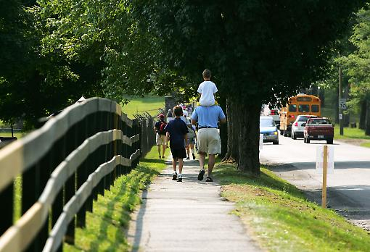
Rodiny, kde pečují otcové

Slide 4
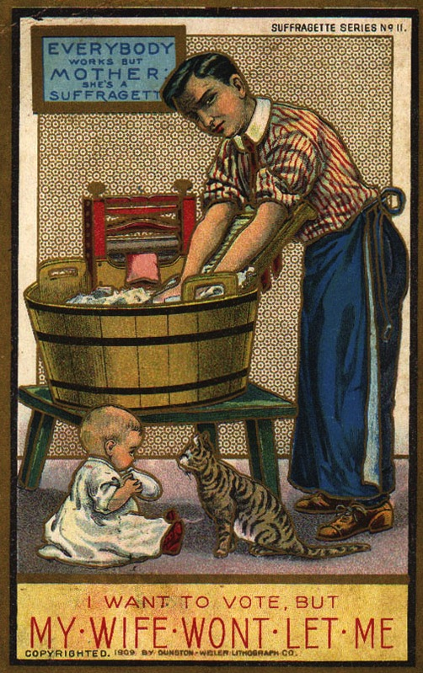
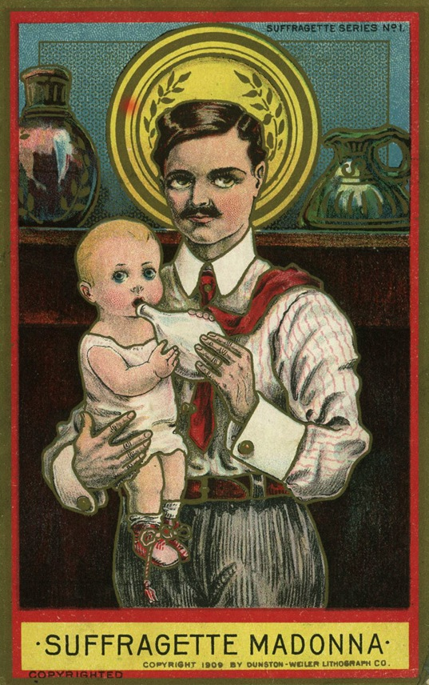
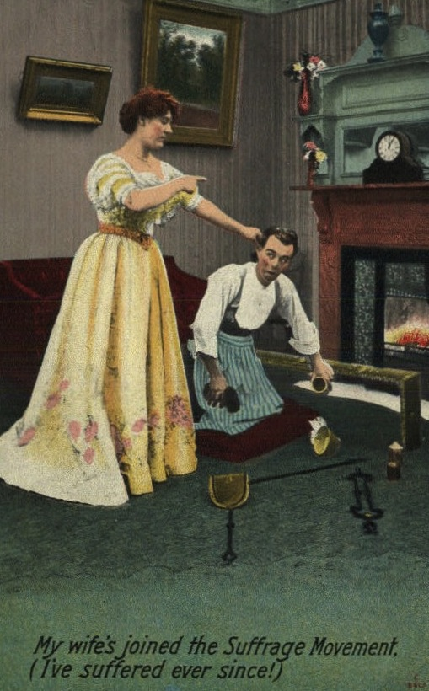
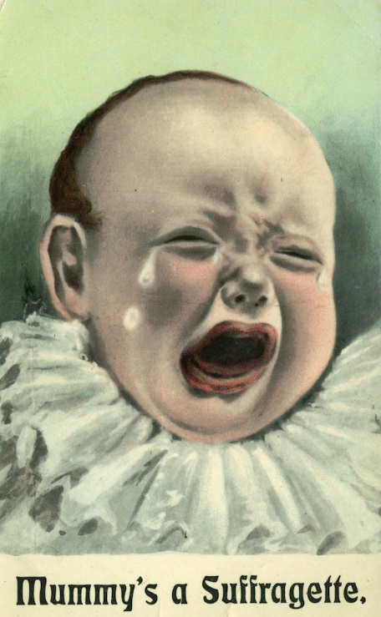
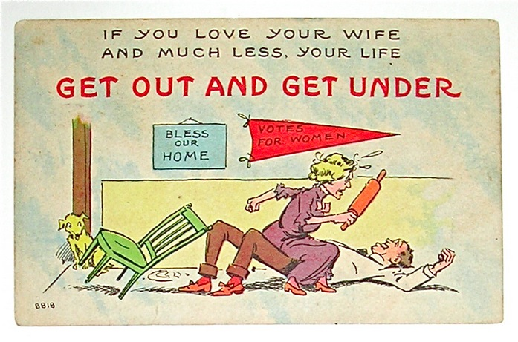
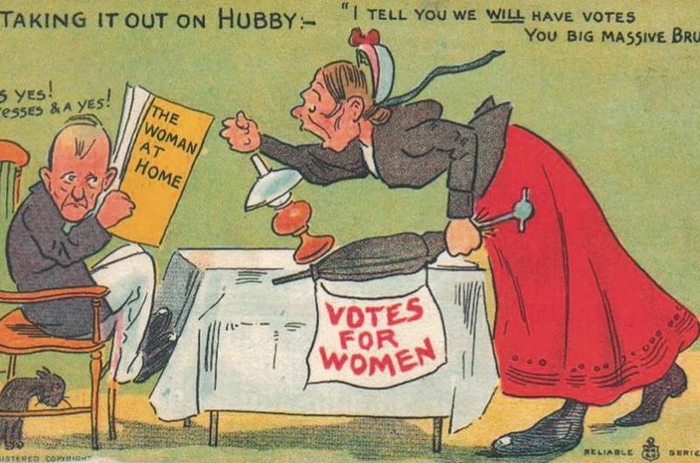

Slide 5
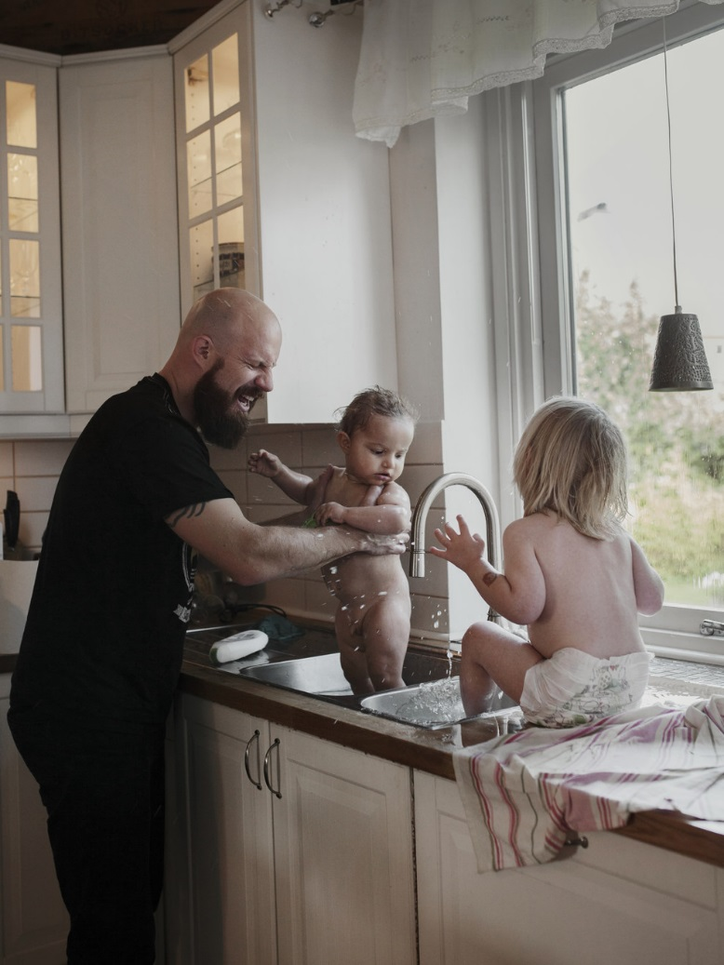
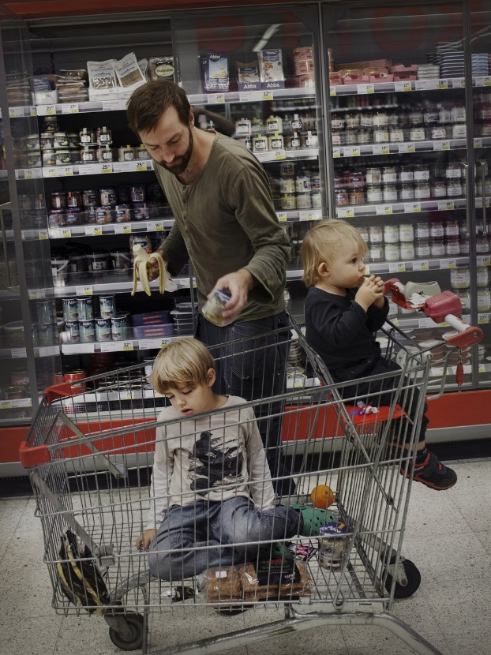
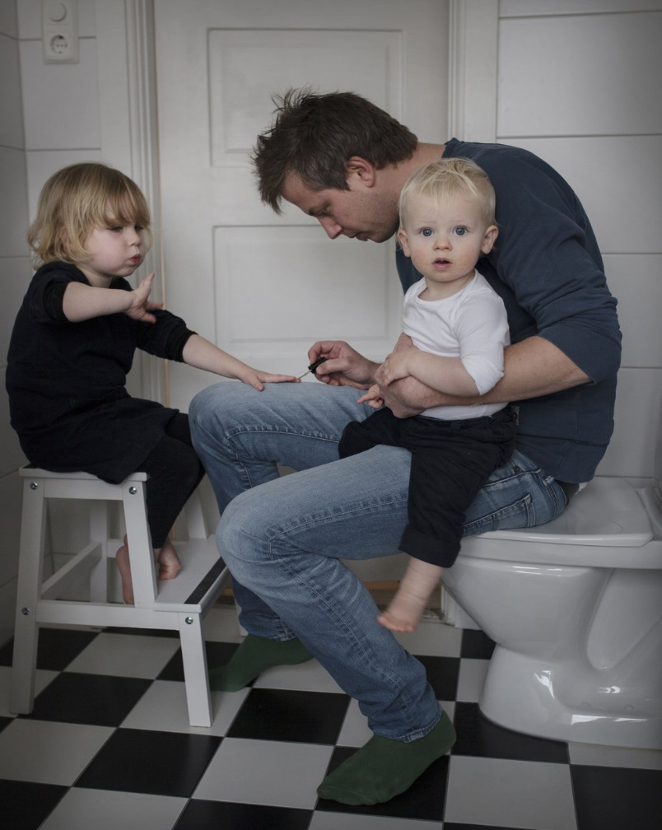
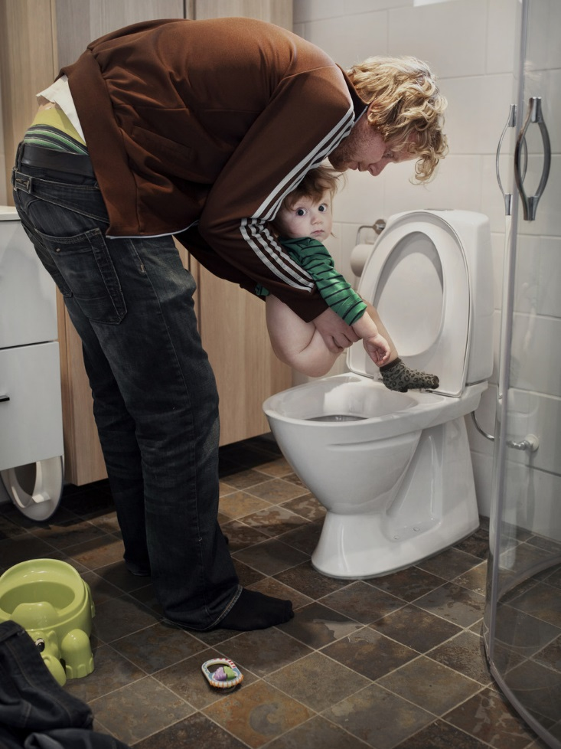
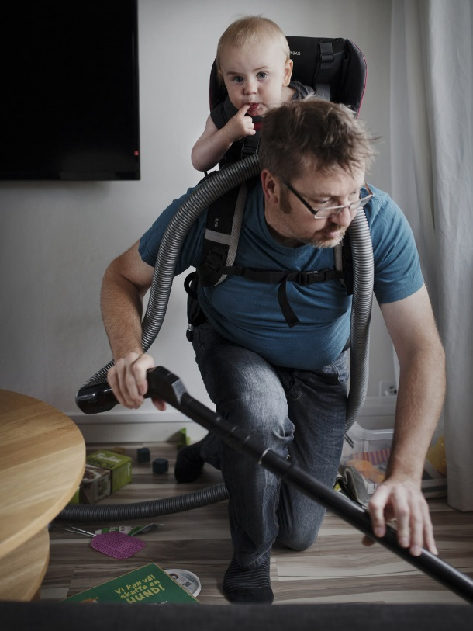
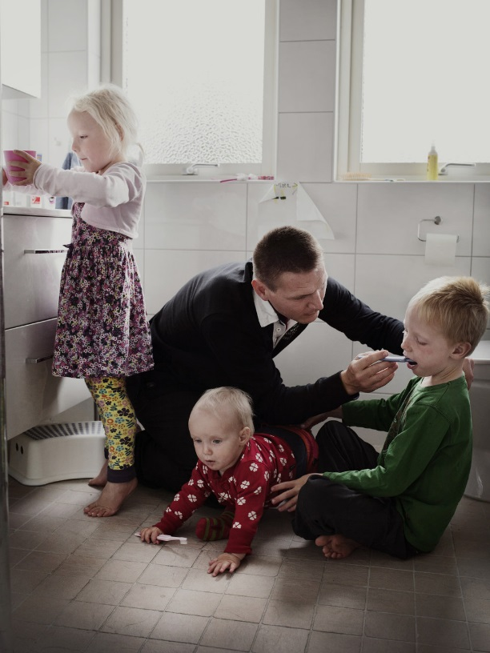
http://www.buzzfeed.com/lynzybilling/this-is-what-it-looks-like-when-men-are-allowed-to-take-60-d#.fmdX8rP3W

Slide 6
Otcovství a mateřství
Esencializující x konstruktivistická perspektiva
Lze se naučit péči?
Lze se naučit „mateřským“ emocím ve vztahu k dítěti?
Ženy jako převažující pečovatelky v soukromé i veřejné sféře (definice tohoto typu práce jako feminní, což mužům ztěžuje přístup k ní)
Muž „doma s dítětem“ x pečující muž

Slide 7
Tradiční model muž živitel, žena pečovatelka (také zakotven v legislativě, porozvodovém uspořádání)
Různé podoby rituálu vymanění se chlapců z mateřské péče a „vstup“ do světa mužů
Zaangažovaný otec jako přechodová kategorie
Revoluce otců, měnící se muži, pečující muži, matkové
Rodina, která „mění“ role, se ocitá pod tlakem vnitřním (vlastní očekávání, vliv rodičů, od nichž čerpáme inspiraci v rodičovství) i vnějším (mediální reprezentace, sociální politika, okolí – zejména u méně vzdělaných, starších, na venkově)

Slide 8
„Vařím, to mě baví, je to kreativní a užívají se při tom moderní přístroje. Od té doby, co máme myčku, je mi jedno, že při vaření zašpiním všechno nádobí, co máme. Trochu uklízím, ale neperu, nevěším prádlo a nežehlím. Tam je spousta dodatečných ručních činností, které nezvládám. Dvě ponožky pověsím, jiné dvě spadnou, a to bych do toho kopl/a.“

Slide 9
„Jenom ta poslední půlhodina byla nejhorší. To očekávání, kdy konečně přijde a vysvobodí mě z toho. Pak už jsem tam byl/a houby platnej/platná. Děti začaly běhat, pištět a podobně, to už mě nikdo nechtěl. Tak jsem si šel/šla na chvilku ven, k vodě nebo do hospody/kavárny, abych to nějakým způsobem vydýchal/a. No a další den znovu.“

Slide 10
„Dává těm dětem víc péče. Já bych mnohem víc přemýšlel/a, jestli náhodou nemám umýt okna, takhle ty děti mají mnohem větší péči. On/ona je natolik pečující, že opravdu veškerá péče jde dětem. Holkám se věnuje celý den.“

Slide 11
Problém s přijetím nové identity
O4: Ale je fakt, že třeba na začátku, jsem s tím, že třeba jsem se styděl Denisu čekat u autobusu. Ona mi třeba zavolala, přijďte s Víťou s kočárkem k autobusu, a já jsem si říkal, to víš, že jo, ještě kraječku do vlasů, tam jako čekat u autobusu, pusinku, že, žena přišla z práce.

Slide 12
Mužský výkon rodičovské dovolené
Muž na rodičovské dovolené nepřibírá automaticky „druhou směnu“; možnost volby nad výkonem různých úkolů v domácnosti
Důraz na socializaci muže na rodičovské dovolené
Domácí práce jako něco, co na ženu „počká“

Slide 13
Perspektiva žen „pečujících“ partnerů
Čas v práci jako svobodný čas, oddych či občerstvení
Demýtizace mateřské dovolené, vnímání nízkého společenského statusu matek (i matkami reprodukovaného)
Touha po svobodě a důraz na vlastní potřeby (x ideál obětujícího se mateřství)
Reakce okolí: kritika (intepretovaná jako závist), ignorace (x muž, okolím vnímaný jako hrdina, který „to zvládá“)

Slide 14
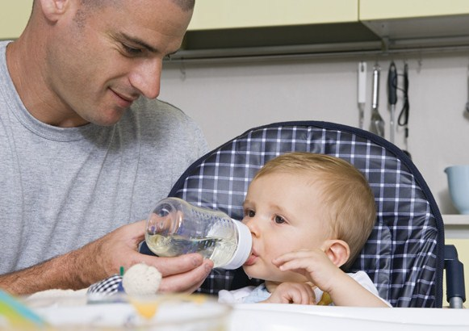

Strategie vyrovnávání se s netradiční mateřskou rolí
Točí se kolem statusu „ne-matek“, nikoli kolem statusu živitelek
Maternal gatekeeping (Hochschild, 1990) – demonstrace mateřských kompetencí
Přijetí identity krkavčí matky („jsem hrozná matka, nemám na něj nervy“) - žena v rodině plní „otcovskou“ roli, ale má z toho výčitky
„Změny v oblasti rovných příležitostí tedy nemusí zablokovat muži svou neochotou o děti pečovat, ale neochota žen děti mužům svěřit. Tato neochota nemusí být vedena nedůvěřivostí ve schopnosti mužů, ale jednoduše snahou vyhnout se společenské ostrakizaci.“

Slide 15
Švédsko a fenomén „lattepapa“
V současnosti čtvrtina otců zůstává na rodičovské dovolené aspoň nějaký čas
V roce 1980 jen 5 %
Tzv. otcovský měsíc (později dva) z 480 dnů rodičovské, rovnostní bonus atd., možnost vybrat si dovolenou do 8 let věku dítěte
Zdroj: Gašparová, D. 2015. „Latté tátové a rodičovská dovolená ve Švédsku“, a2alarm.cz, 03/2015

Slide 16
Kdo jde na otcovskou ve Švédsku?
Zásadní především příjem a vzdělání rodičů.
Vyšší příjem matky, která má alespoň dvouleté univerzitní vzdělání, zvyšuje šance, že muž zůstane s dítětem doma déle. Naopak vyšší příjem otce šance na rovnoměrnější rozdělení rodičovské dovolené snižuje.
Páry, kde otec zůstal s prvním dítětem doma, mají o třicet procent menší pravděpodobnost rozvodu a rodí se v nich více dětí.

Slide 17
Zdroje
Sedláček, L., Janoušková, K. 2005. Jiné mateřství. Gender, rovné příležitosti, výzkum, 1/2005.
http://www.cec-wys.org/prilohy/d51b38a8/prezentace_matkove.pdf
Maříková, H. Pečující otcové. Příběhy plné odlišností. Sociologicky časopis/Czech Sociological Review, 2009, Vol. 45, No. 1

